Slide 1
1.2 Hoạt động của mạng quang
1.2.1 Mạng vật lý
1.2.2 Lưu lượng dữ liệu
1.2.3 Các liên kết quang học và lightpaths
1.2.4 Cấu trúc liên kết ảo

Slide 2
1.2.1 Mạng vật lý
a.Thiết bị phần cứng
Được lắp đặt ở những liên kết và nút
b.Sự báo hiệu và vận chuyển
Mạng vật lý được cấu thành từ 2 cấu trúc: signaling network và transport network
Signaling network: Chuẩn bị việc vận chuyển dữ liệu bằng cách điều chỉnh thiết bị. Phát hiện mất mát dữ liệu hệ thống.
Transport network: Vận chuyển dữ liệu

Slide 3
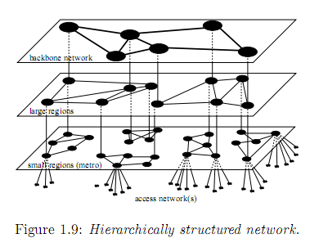
1.2.1 Mạng vật lý ( tiếp )
c. Network level
Mạng vận chuyển có cấu trúc phân cấp: mạng con tại một vài cấp được kết nối tới cấp cao hơn tại một vài nút

Slide 4
1.2.2 Data traffic
a. Giao thức
Dữ liệu trong mạng được quản lý bởi các giao thức.
Một trong những giao thức nổi bật là giao thức liên mạng (IP)
Giao thức liên mạng phân chia dữ liệu vào trong các gói (packets)
Mỗi một packet gồm phần đầu (header) và phần thân (body)

Slide 5
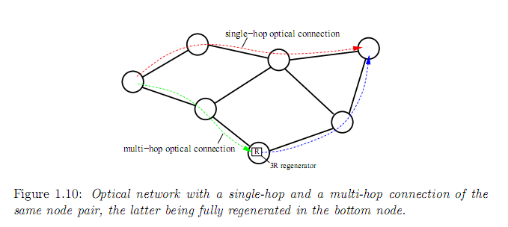
1.2.2 Data traffic (tiếp)
b. Network layer

Slide 6
1.2.2 Optical connections and lightpaths
Lightpath là một kênh quang học trải qua
một hoặc nhiều liên kết
a.Sự chuyển đổi và tái sinh
Tín hiệu khi phải chuyển mạch sẽ phải trải qua sự chuyển đổi và tái sinh (3R regeneration) bước sóng do sự mất mát trên đường truyền.
Ta hiểu 3R regeneration như là sự kết thúc của một lightpath và tạo ra một cái mới để tiếp tục, bao gồm cả việc chuyển đổi bước sóng

Slide 7
1.2.3 Optical connections and lightpaths
(tiếp)
b. Single- vs multi-hop
Mỗi một kết nối quang học có thể được cấu
thành bởi một hoặc nhiều lightpaths liên tiếp.
Mỗi cái được coi là một hop.

Slide 8
1.2.3 Optical connections and lightpaths (tiếp)
c. Công suất tiêu thụ
Mỗi một kết nối quang học tiêu thụ một kênh
quang học.

Slide 9
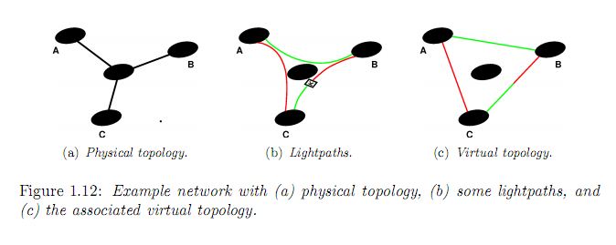
1.2.4 Cấu trúc liên kết ảo
(virtual topology)
Trong một mạng truyền thông thì mỗi link đại diện cho một loại kết nối giữa 2 nút.
Mô phỏng về physical topology, lightpaths, virtual topology

Slide 10
1.2.4 Cấu trúc liên kết ảo(tiếp)
(virtual topology)
a.Virtual links: tồn tại giữa 2 nút và số lightpaths sẽ quyết định đến công suất của virtual links
Tại tầng trên cùng các nút thì các virtual links sẽ cấu thành nên cấu trúc mạng gọi là virtual topology.

Slide 11
1.2.4 Cấu trúc liên kết ảo (tiếp)
(virtual topology)
b. Cấu trúc liên kết đặc biệt
(special topology)
c. Điều khiển (Directions)
Bình thường các dòng bits sẽ được điều
khiển từ nguồn đến điểm đích.
Và theo cách như vậy thì sự vận chuyển
quang học là một chiều.

